Slide 1

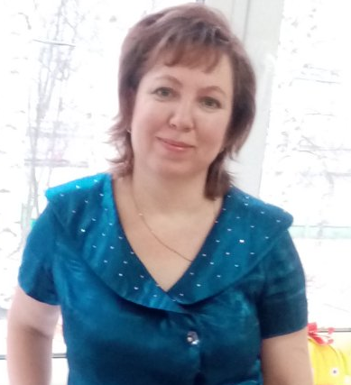
Департамент образования Администрации города Нижнего Новгорода
Муниципальное бюджетное дошкольное образовательное учреждение
«Детский сад № 104»
(МБДОУ «Детский сад № 104»)
Кузнецова Светлана Михайловна
Образование: среднее профессиональное « Дзержинский педагогический колледж»
Должность: воспитатель МБДОУ «Детский сад» № 104
Стаж педагогической работы: с 2013г.
Квалификационная категория: 1 категория

Slide 2
Тема:
«Развитие познавательной активности детей старшего дошкольного возраста в проблемах загрязнения окружающей среды через проектную деятельность».
Выполнила: воспитатель
МБДОУ «Детский сад» №104
Светлана Михайловна Кузнецова

Slide 3
Актуальность проекта :
Чисто не там, где убирают,
а там, где не мусорят.
Экологическое воспитание дошкольников - это воспитание в детях способности понимать и любить окружающий мир, бережно относиться к нему. Напряженная экологическая обстановка на всем земном шаре требует, чтобы экологическое воспитание и образование на всех уровнях формировало у обучающихся представления об окружающем мире как о среде с очевидными пределами ресурсов и возможностей.
Интерес к экологической проблематике не случаен. Он обусловлен тревожащим человечество экологическим кризисом и его последствиями, а также поиском новых путей выхода из него. Загрязнение окружающей нас среды – масштабная проблема современности. На данный момент о ней известно многое – написано большое количество научных работ и книг, проведены многочисленные исследования. Но в решении проблемы человечество продвинулось совсем незначительно. Загрязнение природы по-прежнему остаётся важным и актуальным вопросом, откладывание которого в долгий ящик может обернуться трагично.
Эколого-социальная ситуация сегодняшнего дня выдвигает перед специалистами дошкольного образования задачу поиска универсальных средств экологического воспитания в современных условиях. Одним из таких средств, на наш взгляд, может быть экологический проект, одной из немногих технологий, выводящий педагога за стены детского сада в окружающий мир и социальную действительность. Ежедневно во время прогулки дошкольники принимают участие в уборке территории своего участка и каждый раз у них возникают вопросы: «Откуда берется столько мусора? Куда его отвозят? и т.д.»
Поэтому, чтобы решить «мусорную проблему» был разработан проект «Мы природе не враги».

Slide 4
Педагогическая диагностика
по выявлению уровня формирования экологической культуры у дошкольников (%)
на начало проекта
( С.А. Суркова).

Slide 5
Проектная деятельность.
Проект – это комплексная задача, решение которой осуществляется с учетом социо-культурного контекста рассматриваемой проблемы и в которой взаимодействуют, и взаимодополняют друг друга социо-культурные, психолого-педагогические, технико-технологические и организационно-управленческие аспекты.
Педагогический проект - разработанная система и структура действий педагога для реализации конкретной педагогической задачи с уточнением роли и места каждого действия, времени осуществления этих действий, их участников и условий, необходимых для эффективности всей системы действий, в условиях имеющихся (привлеченных) ресурсов

Slide 6
Этапы проекта
«Мы природе не враги!»:
Организационно-подготовительный (октябрь)
Основной: реализация проекта (ноябрь-январь)
Заключительный (февраль)

Slide 7
Паспорт проекта «Мы природе не враги!»:
І этап – Организационно - подготовительный.
Вид проекта: информационный, исследовательский.
Образовательная область : «Познавательная».
Продолжительность проекта: долгосрочный.
Участники проекта:
- дети старшего дошкольного возраста;
- родители воспитанников;
- воспитатели групп;
- старший воспитатель;
- инструктор по физической культуре.
Цель проекта:
Сформировать у детей знания о разнообразных видах деятельности по защите природы. (В процессе углубления и расширения знаний у детей о бытовых отходах и их свойствах; формировать экологическую культуру и бережное отношение к природе).

Slide 8
Задачи проекта:
Развивать экологическую культуру воспитанников и их родителей.
Формировать познавательную активность детей к проблемам загрязнения окружающей среды.
Формировать навыки рационального природопользования в повседневной жизни, а так же навыки исследовательской деятельности.
Развивать эстетическое отношение к природе родного края.
Способствовать активному вовлечению родителей в совместную деятельность с детским садом.
Гипотеза:
Если каждый человек с детства научиться беречь и заботиться об окружающей среде, о природе родного края и о своей малой родине, приносить ей только пользу, а не вред, то экологическая обстановка улучшится.

Slide 9
Ожидаемые результаты:
- Повышен уровень экологической воспитанности детей и их родителей.
- Участники проекта проявляют ответственное и гуманное отношение к окружающей среде и родному краю.
- Сформирована познавательная активность и навыки исследовательской деятельности.
- Повысился уровень знаний о переработке и вторичном использовании мусора.
- Родители воспитанников активно включаются в совместную деятельность с детским садом.

Slide 10
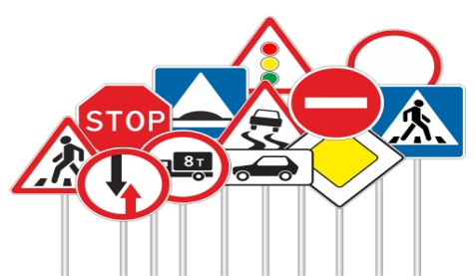
Научно-методическое обеспечение:
1. Гомарович Э.С. «Чем дышит город». М.: Химия, 1990г
2. Берлянт А. М. Новая энциклопедия школьника. Земля.- М.: «Росмэн»- 2003
3. Горькова Л. Г., Кочергина А.В., Обухова Л.А. Сценарии занятий по экологическому воспитанию дошкольников. М.: «Вако», 2007.
4. Кондратьева Н.Н. «Мы». Программа экологического образования детей, 2004.
5. Маханёва М.Д. Экологическое развитие детей дошкольного и младшего школьного возраста. М.: Аркти, 2004.
6. Новиков Ю.В. Природа и человек, М.: «Просвещение», 1991 г.
Воронкевич О.А. Добро пожаловать в экологию! Санкт-Петербург «Детство-Пресс», 2003.

Slide 11
Интернет-ресурсы:
«Сказка-потешка про мусор» https://www.youtube.com/watch?v=wTcskGadMws
"Спроси у Альберта", серия "Мусор и отходы как бумеранг" https://www.youtube.com/watch?v=af4e1uzmjic
«Про мусор» https://www.youtube.com/watch?v=hV2RLGHyZDk
«Твой друг Бобби», серия 27 «Переработка мусора»
https://www.youtube.com/watch?v=bS4Wxc_RThI
«Робокар», серия 41«Суета вокруг мусора» https://www.youtube.com/watch?v=YUPmp8Eor6U
«Фиксики» Серии: «Бумага», «Экотестер», «Батарейки», «Чему учит экология», «Вовсе не мусор» https://www.youtube.com/watch?v=1mCOnXHO0TE
«Куда уходит мусор» https://www.youtube.com/watch?v=X9Fw28RlG7U

Slide 12
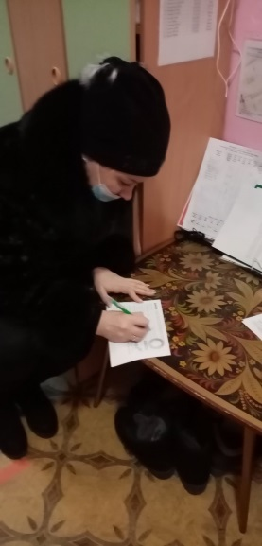
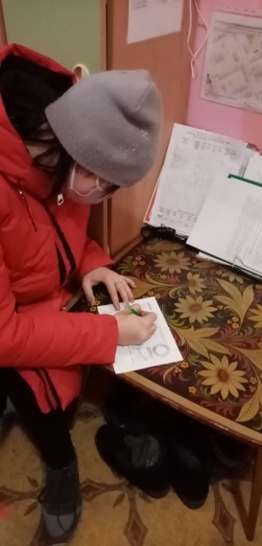
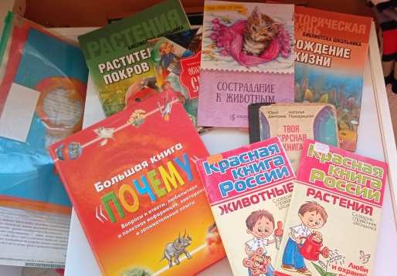
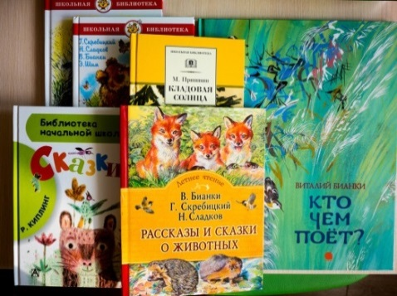
Изучение источников информации.
Самодиагностика родителей «Отношение родителей к проблеме экологического воспитания»
.

Slide 13

«Почта доверия».
Часто задаваемые вопросы:
- Что должен знать ребенок в возрасте
5-7 лет об окружающей среде?
Как научить ребенка соблюдать правила поведения в природе?
Какие методы использовать для изучения свойств предметов?
- Какие игры способствуют развитию навыка сортировки мусора?

Slide 14
Разработка перспективного плана
(фрагмент).
Месяц | Совместная деятельность. |  | Самостоятельная деятельность. | Работа с родителями.
Октябрь | ООД | Другие формы работы | Самостоятельная игровая деятельность детей в центре экологического развития. Цель: формировать организаторские умения детей, учить поддерживать игровое взаимодействие со сверстниками, подбирать игрушки, атрибуты, материалы. | Размещение информации на стенде группы по результатам вопросов «Почты доверия». Папка-передвижка «Вторая жизнь мусора». Акция «Сбор батареек».
 |  | Д/и «Экологический поезд». Цель: закрепление знаний детей о классификации животных. П/и «Что в ведро мы соберем». Цель: формировать умение сортировать мусор по правильным контейнерам; развивать внимательность, координацию движений. Сюжетно-ролевая игра «Лесничий». Цель: формировать умение детей создавать…
Тема: «Что мы знаем о загрязнении окружающей среды.».
Цель: продолжать формировать знания детей по теме «Окружающая среда, способы ее загрязнения и охрана».

Slide 15
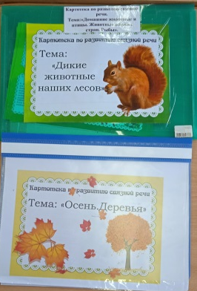
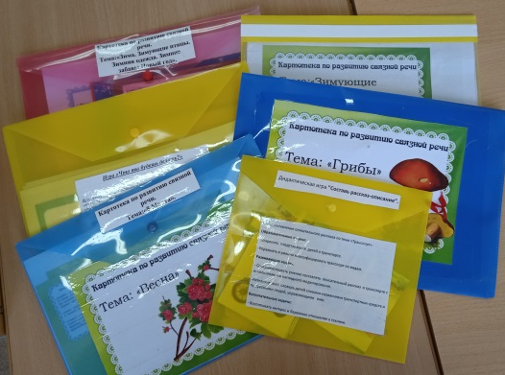
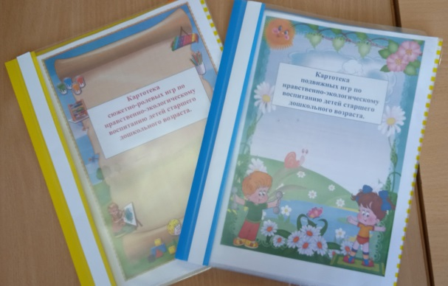
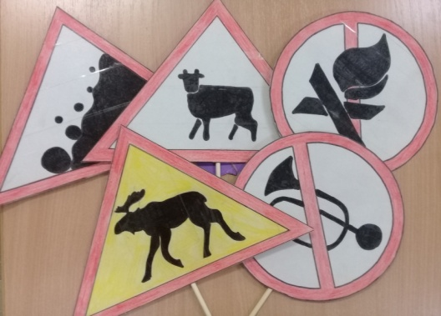
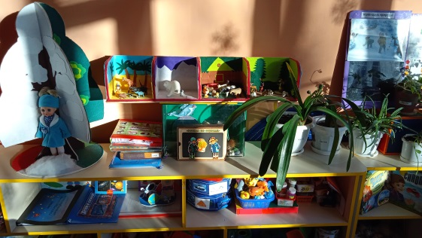
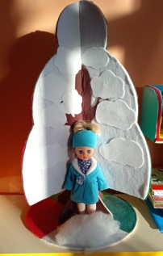
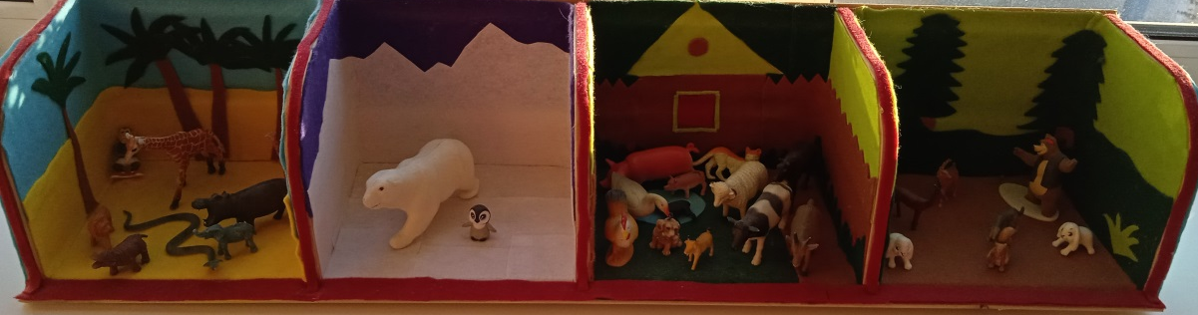
ІІ этап – Основной.
Пополнение развивающей
предметно-пространственной среды.
Картотека дидактических игр по развитию речи
Картотеки подвижных и сюжетно-ролевых игр
Природоохранные знаки
Уголок экологии

Slide 16
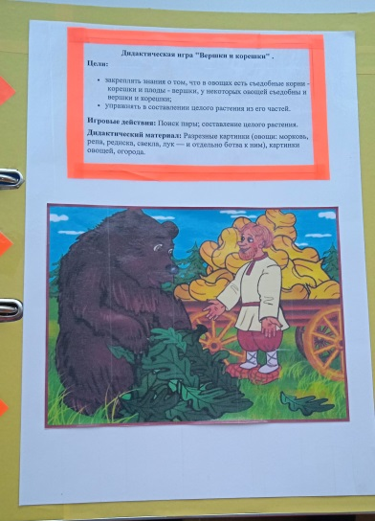
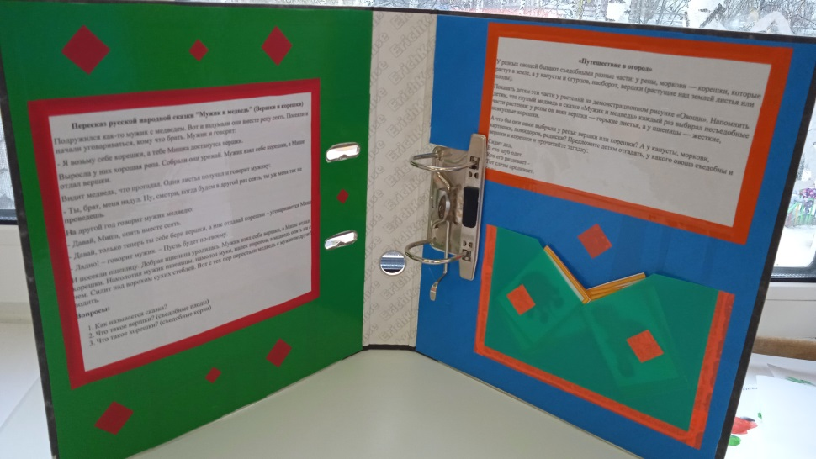
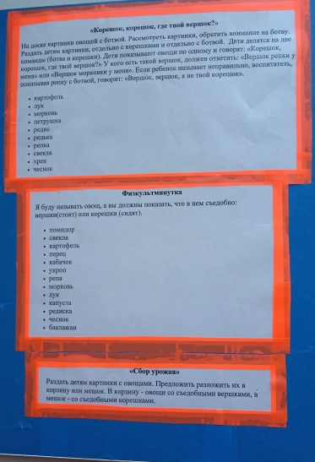
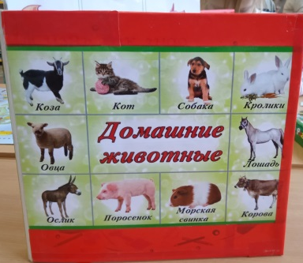
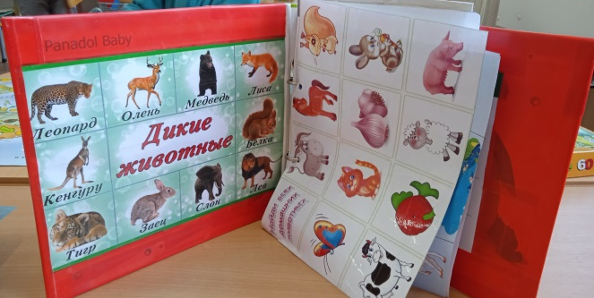
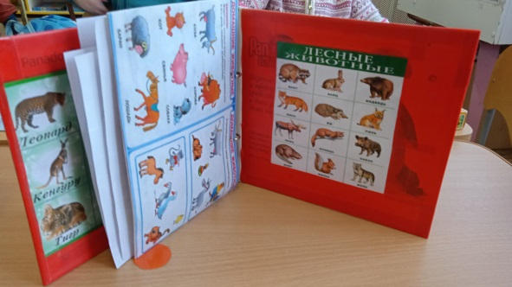
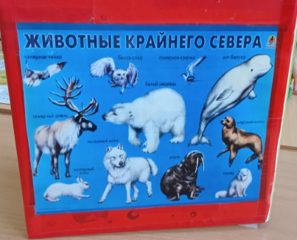
Пополнение развивающей предметно-пространственной среды.
Дидактическая игра «Вершки-корешки».
Лэпбук «Мир фауны».

Slide 17
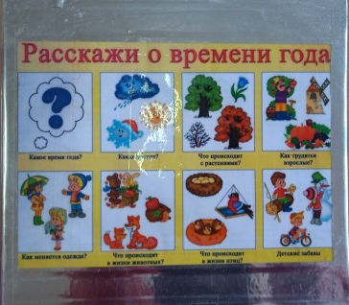
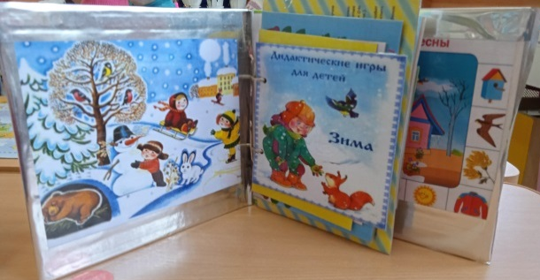
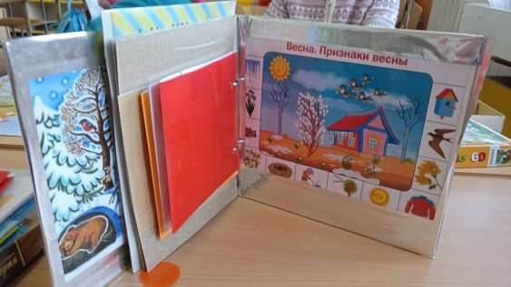
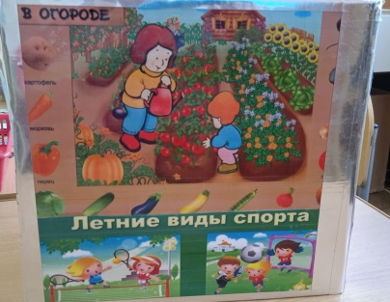
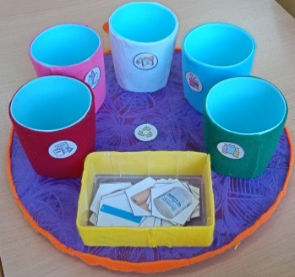
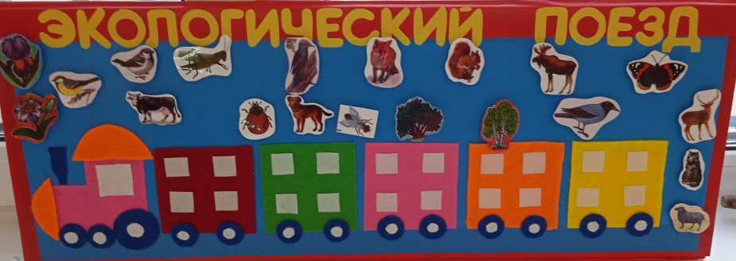
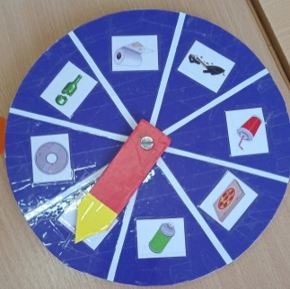
Пополнение развивающей предметно-пространственной среды.
Лэпбук «Мир флоры».
Дидактическая игра «Сортировка мусора».
Дидактическая игра «Экологический поезд».
Дидактическая игра «Поле ненужных предметов».

Slide 18
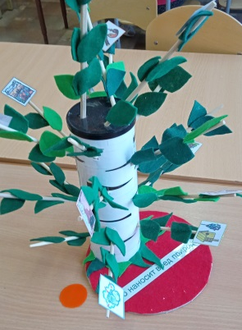
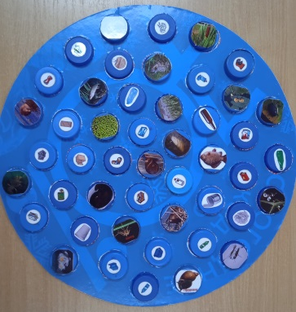
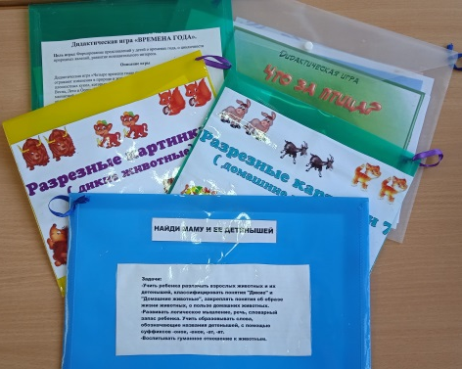
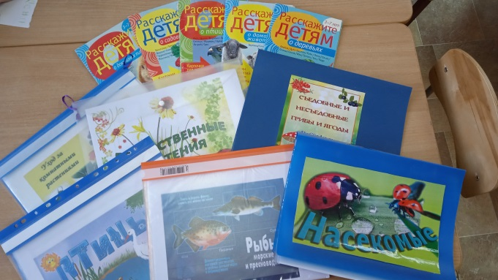
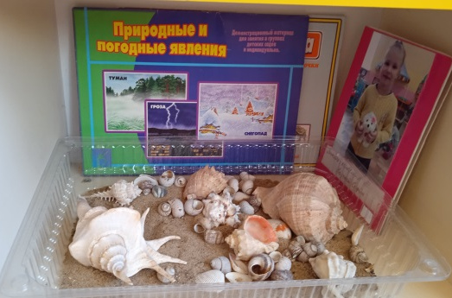
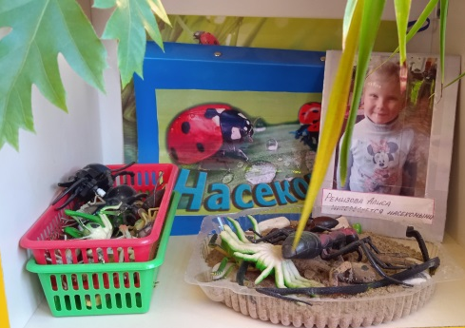
Пополнение развивающей предметно-пространственной среды.
Дидактическая игра «Что вредит природе?»
Дидактическая игра «Очистим озеро от мусора».
Дидактические игры
Наглядный материал
Индивидуализация
Коллекция ракушек Резинкиной Софьи
Коллекция насекомых Меньщиковой Вари

Slide 19
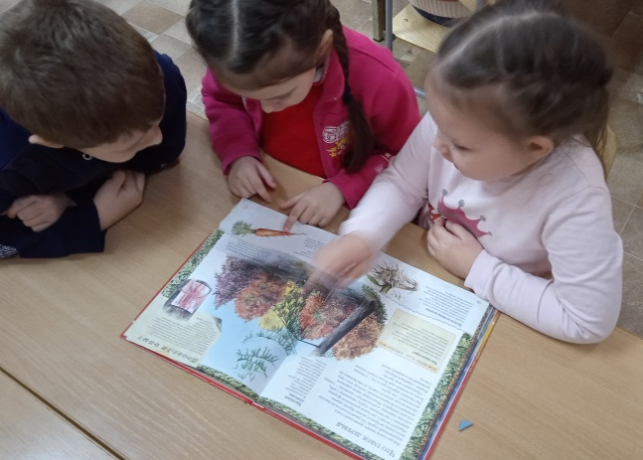
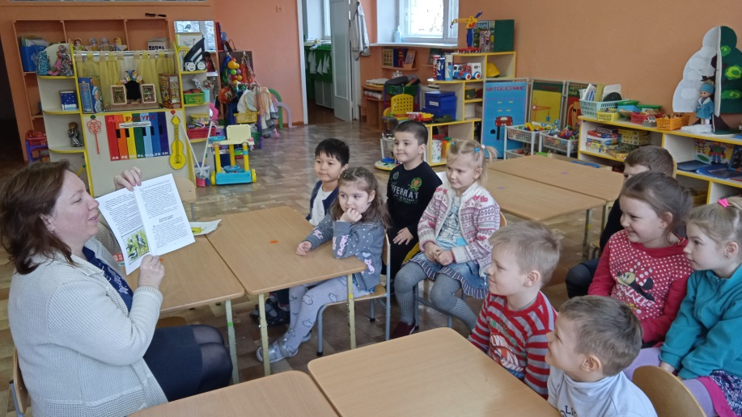
Чтение художественной и научно-познавательной литературы по экологии.
Знакомство с Красной Книгой.
Чтение художественной литературы.

Slide 20
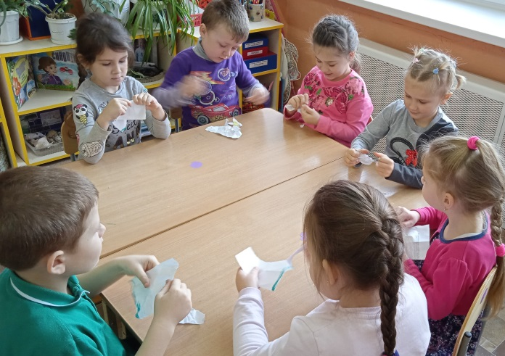
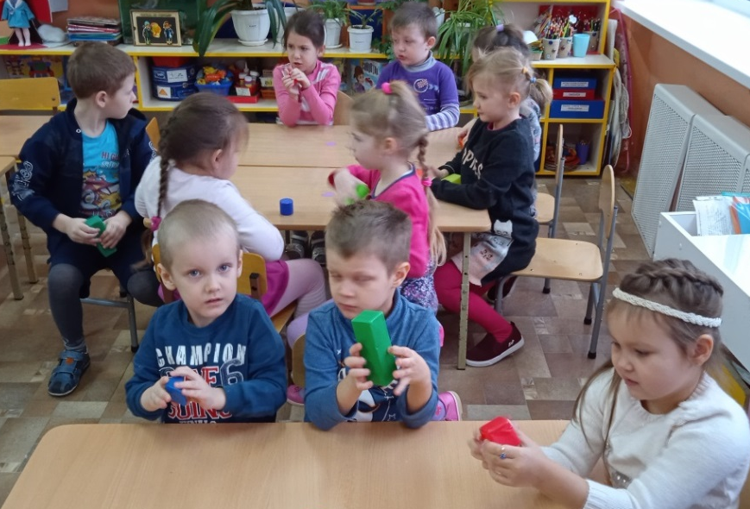
Исследовательская деятельность.
Проверка на прочность
Бумага
Пластмасса

Slide 21
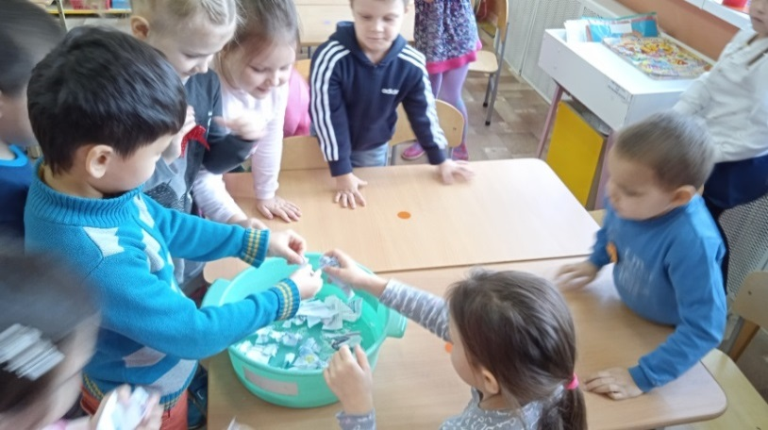
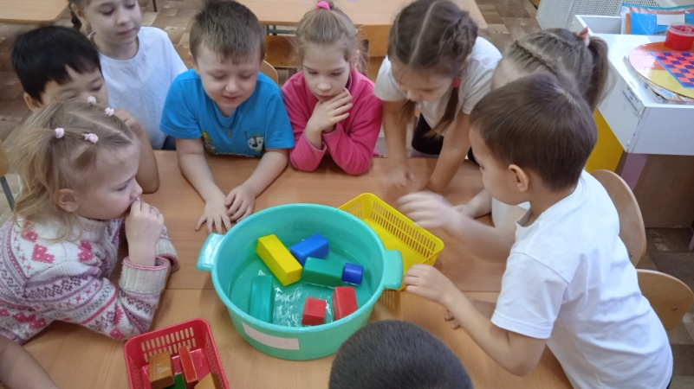
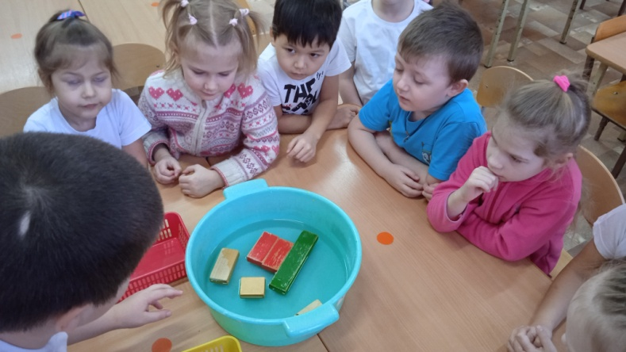
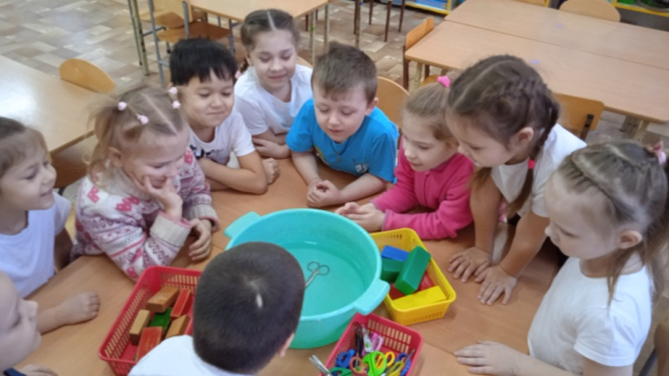
Исследовательская деятельность.
«Тонет – не тонет!»
Бумага
Пластмасса
Дерево
Железо

Slide 22
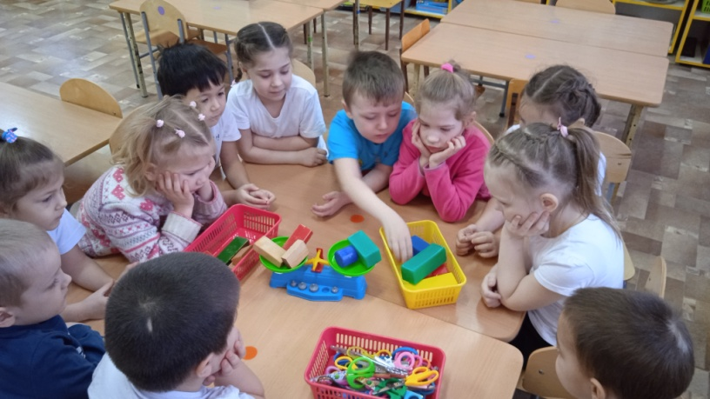
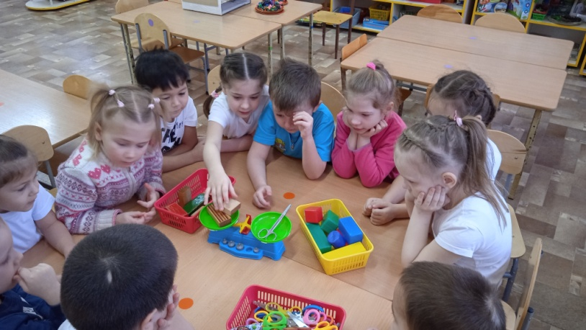
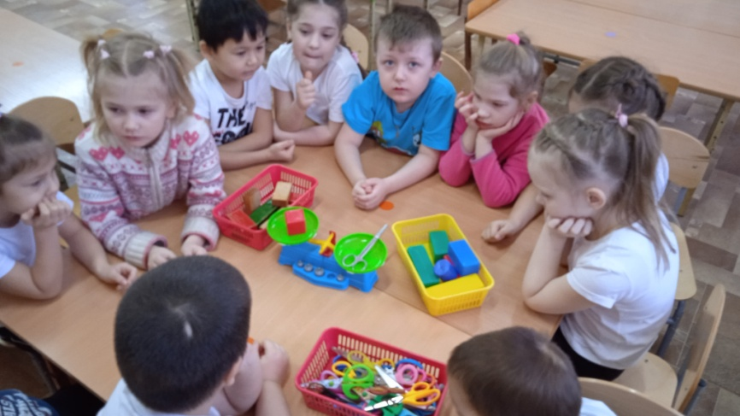
Исследовательская деятельность.
Тяжелый - легкий (анализ, сравнение)
Дерево - пластмасса
Дерево - железо
Железо - пластмасса

Slide 23
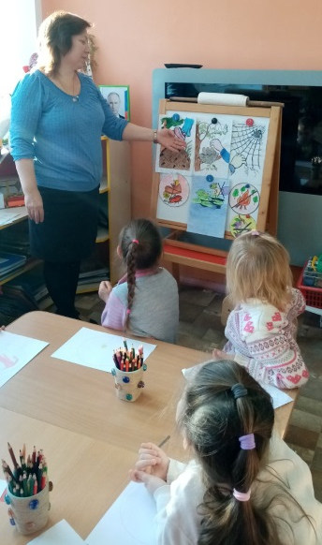
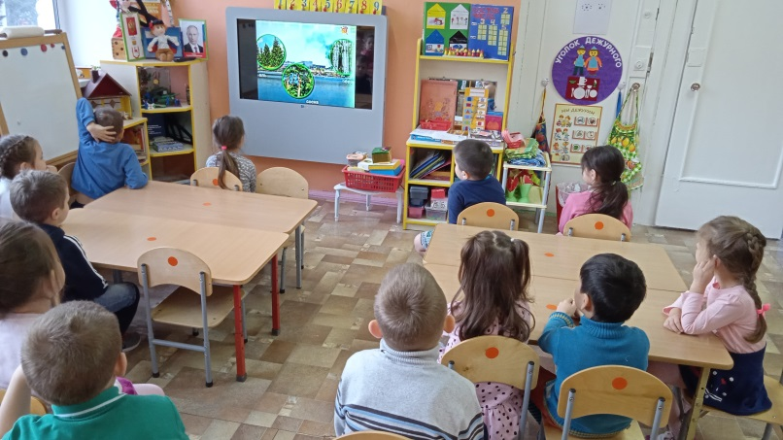
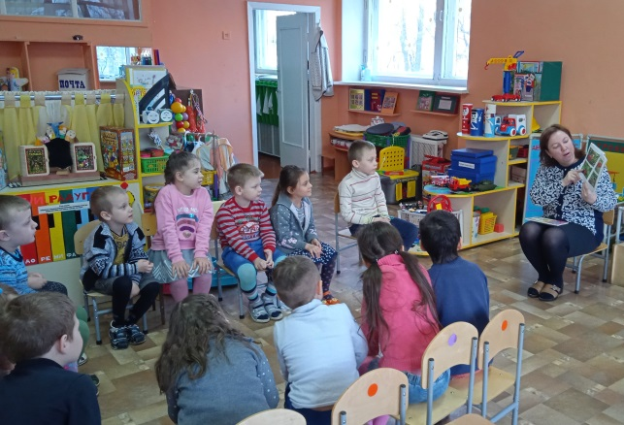
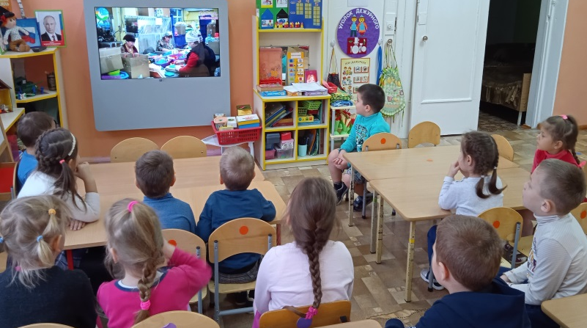
Беседы, тематическая организованная образовательная деятельность, викторины.
Тема: «Что мы знаем о загрязнении окружающей среды»
Тема: «Правила поведения в природе».
Знакомство с Красной Книгой.
Тема: «Из чего сделана игрушка?»

Slide 24
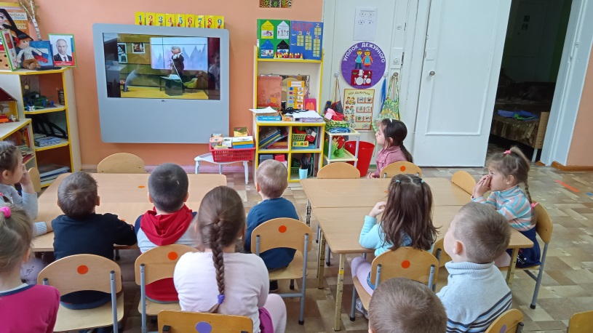
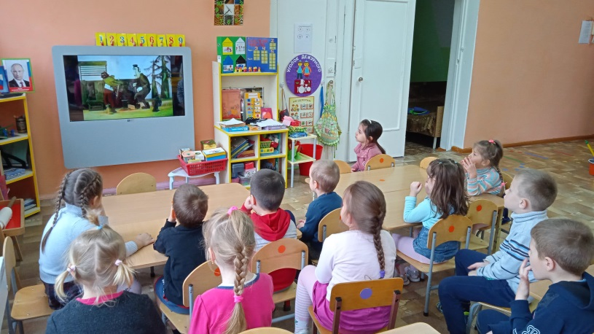
Просмотр мультфильмов об охране окружающей среды.
Мультфильм «Крокодил Гена и Чебурашка.
Очистка реки от мусора».

Slide 25





Продуктивная деятельность.
Рисование «Экологические знаки».
Аппликация из природного материала «Экологические часы»

Slide 26



Коллективное рисование плаката
«Нам дана для всех одна – планета хрупкая Земля!»

Slide 27







Вторая жизнь использованным предметам!
Лепка «Вазочка» (с использованием стеклянной тары из-под детского питания).
Конструирование «Платье для кукол из полиэтиленовых пакетов»
Посадка лука во втулки из-под туалетной бумаги

Slide 28



Изготовление книжки-малышки
«Красная Книжка».

Slide 29


Подвижные игры с детьми.
Игра с мячом «Я знаю!»
Подвижная игра «Сортировщики!».

Slide 30



Целевые прогулки.
«Подкормка птиц».
«Чистота территории детского сада».

Slide 31



Наблюдение за работой спецтранспорта.
Машина по утилизации мусора.

Slide 32






Самостоятельная деятельность,
практическое применение знаний.
«Очистим озеро от мусора».
Шашки «Природа против стекла»
Что вредит природе?
«Экологический поезд».
Дидактическая игра «Сортировка мусора».
Лото «Времена года».

Slide 33


Решение проблемных ситуаций:
«Сортировка мусора на
эко-пункте детского сада».

Slide 34


Самостоятельная деятельность,
практическое применение знаний.
Сюжетно-ролевые игры «Фотограф и корреспондент телеканала «КАРУСЕЛЬ».
Фотография для главной страницы журнала «Ералаш».
Интервью: «Проблема загрязнения планеты».

Slide 35



Самостоятельная деятельность,
практическое применение знаний.
Сюжетно-ролевая игра «Эко-пункт»
Сюжетно-ролевая игра «Металлурги».

Slide 36



Сюжетно-ролевая игра
«Мы – спасатели природы!»

Slide 37


Конструирование
«Металлургический завод».

Slide 38




Продуктивная деятельность родителей по теме: «Загрязнение окружающей среды».
Плакат от семьи Суховых «Береги нашу планету!»
Выпуск буклета «Пути утилизации отходов» от семьи Барминых.

Slide 39





Мастер-класс от семьи Базуновых
«Поделка из пластиковой посуды. Первоцветы»

Slide 40


Индивидуальное поручение семье Калыгиных.
Изготовление дидактической игры
«Поле ненужных предметов».

Slide 41





Создание экологических карт-схем для детей.
Карта-схема
«Происхождение бумаги»
Карта-схема
«Птицы»
Карта-схема
«Происхождение стекла»
Карта-схема
«Дикие животные. Лиса.»

Slide 42


Акция «Сортируем мусор правильно».
Семья Турлаевых собирает пластиковые крышки

Slide 43



Участие родителей в экологических акциях Нижнего Новгорода.
Семья Лабутиных.
Семья Соколовых
Семья Смирновых
Озеленение дворовых территорий.

Slide 44


Рекомендованные ссылки на сайты лекций для родителей.
https://materinstvo.ru/art/kak-nauchit-detey-zabotitsya-ob-ecologii Как научить ребенка экологической культуре
https://nsportal.ru/detskiy-sad/materialy-dlya-roditeley/2018/02/28/ekologicheskaya-viktorina-dlya-roditeley-chast-2 викторина «Компетентность родителей в сфере экологии
https://gidrukodeliya.ru/podelki-iz-odnorazovoy-posudy Мастер-класс поделки из одноразовой посуды
.
Скриншоты

Slide 45
ІІІ этап – Заключительный.
Результаты педагогической диагностики по выявлению уровня сформированности экологической культуры у дошкольников (%) на конец проекта
( С.А. Суркова).

Slide 46


Презентация проекта на Педагогическом совете ДОУ.

Slide 47
Результатом реализации проекта стало:
Результаты проделанной работы показывают эффективность выбранного направления в работе по формированию представлений у дошкольников проблем загрязнения окружающей среды мусором.
Проект помог постепенно и последовательно решить дошкольникам новые задачи, показать знакомые представления под новым углом знаний, осознанно и мотивированно систематизировать и закрепить представления по данному направлению:
- дети знают, как рационально использовать и минимизировать накопление отходов;
- имеют представление, как эффективно вторично использовать отходы;
- имеют простейшие представления о мероприятиях, направленных на сохранение здоровья;
- умеют работать с различными материалами, знают их свойства, структуру, приобрели трудовые навыки;
- создают разнообразные поделки с помощью бросового материала и инструментов.

Slide 48
Эпилог
Спасти поля, леса, луга
И чистую гладь рек – всю Землю
Можешь только ты,
Разумный человек !

